Slide 1










PRESUPUESTO
CIUDADANO 2025
MUNICIPIO DE CORREGIDORA, QUERÉTARO
Municipio de Corregidora, Querétaro
www.corregidora.gob.mx

Slide 2


Índice
¿QUÉ ES EL PRESUPUESTO CIUDADANO?
¿QUÉ ES LA LEY DE INGRESOS?
¿DE DÓNDE SE OBTIENEN LOS INGRESOS?
¿QUÉ ES EL PRESUPUESTO DE EGRESOS?
¿EN QUÉ SE GASTA?
¿PARA QUÉ SE GASTA?
¿QUÉ PUEDEN HACER LOS CIUDADANOS?
2

Slide 3

¿QUÉ ES EL PRESUPUESTO CIUDADANO?
Para nosotros como Gobierno, es de suma importancia que ustedes como Ciudadanos estén informados de ¿dónde?, ¿cómo?, ¿cuánto?, y en que se gastan los Recursos Públicos.
Es por ello, que se elabora el Presupuesto Ciudadano que sirve como Instrumento para darles a conocer de una manera clara y sencilla la información que constituye la Ley de Ingresos y el Presupuesto de Egresos del 2025.
Tiene como finalidad establecer el Plan de trabajo conforme las prioridades, así como las acciones para alcanzar las metas y objetivos en beneficio de Nuestra Sociedad.
3

Slide 4


¿QUÉ ES LA LEY DE INGRESOS?
Es un documento jurídico que, establece la recaudación de los recursos financieros que ingresarán al Municipio de Corregidora en el Ejercicio Fiscal 2025.
Indica las contribuciones y el ingreso estimado de cada uno de los rubros que la componen como lo son:
Ingresos propios
Ingresos por participaciones
Aportaciones Federales
Financiamiento Propio.
Es de suma importancia para que el Municipio cuente con los recursos necesarios para atender las necesidades de la población.
4

Slide 5


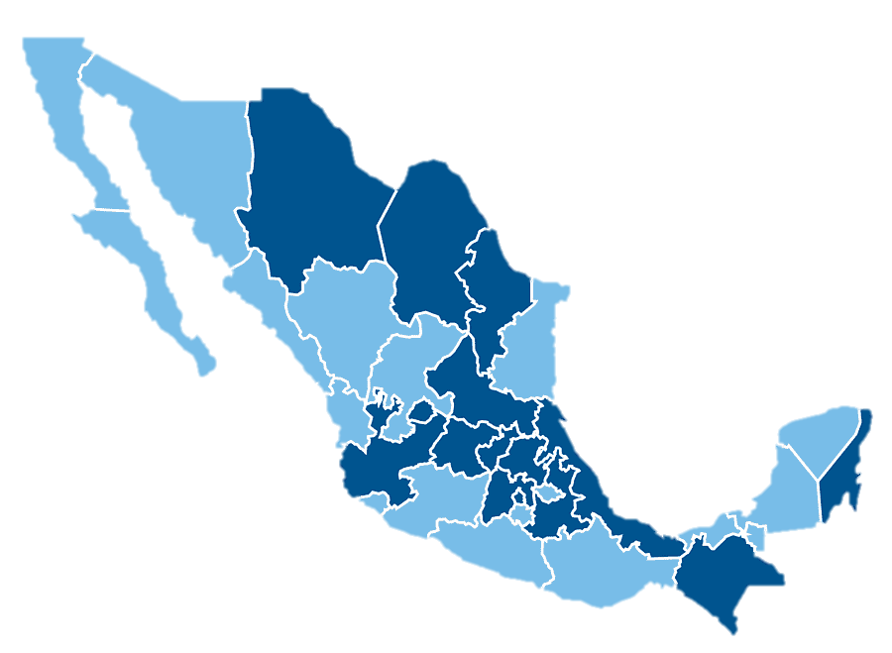

¿DE DONDE SE OBTIENEN LOS RECURSOS?
Los recursos con los que dispone El Municipio de Corregidora para el cumplimiento de programas y objetivos, se encuentran asignados de la siguiente manera:
$206,500,843.00
$1,131,748,625.00
3
1
Financiamiento Propio
Ingresos Propios
Recurso recaudado del Ejercicio Anterior pendiente por Ejercer 2025
Recursos
Fiscales
$481,315,959.00
$243,166,352.00
2
Aportaciones Federales
Ingresos de Participaciones
Ingresos
Etiquetados
Ingresos de
Libre Deposición
5

Slide 6

INGRESOS PARA EL MUNICIPIO DE CORREGIDORA 2025
Derivado de la Ley de Ingresos del Municipio de Corregidora el Presupuesto de Egresos para el Ejercicio Fiscal 2025 asciende a:
$2,062,731,779.00
6

Slide 7




Los Ingresos Propios previstos para el Ejercicio Fiscal 2025 en la Ley de Ingresos provienen :
TOTAL INGRESOS PROPIOS
$1,131,748,625.00
FUENTES DE INGRESOS
1
IMPUESTOS
$864,506,643.00
Contribuciones a pagar para el fortalecimiento del Municipio
2
DERECHOS
$199,599,911.00
Contribuciones a pagar por el uso de Bienes de Dominio Público y Servicios prestados por el Gobierno
3
PRODUCTOS
$34,068,471.00
Ingresos por funciones de Derecho Privado derivado de Productos Financieros y Enajenaciones
4
APROVECHAMIENTOS
$33,573,600.00
Ingresos por funciones de Derecho Público derivados de Financiamientos
7

Slide 8

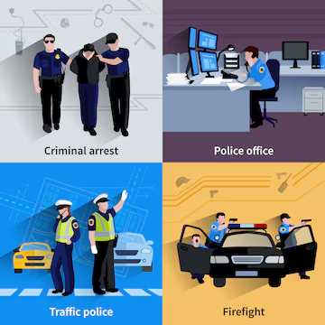

APORTACIONES FEDERALES
Son los recursos que transfiere la Federación a los Municipios para solventar y fortalecer prioridades en materia de Educación, Salud, Infraestructura Social y Seguridad Pública para brindar una economía creciente y de buena calidad a nuestra Ciudadanía.
TOTAL APORTACIONES
$243,166,352.00
$216,479,256.00
$26,687,096.00
FORTAMUN:
Fondo de Aportaciones para el Fortalecimiento de los Municipios y de las Demarcaciones Territoriales del Distrito Federal
FAISMUN:
Fondo de Aportaciones para
la Infraestructura
Social Municipal
8

Slide 9

RESUMEN DE INGRESOS
INGRESOS PROPIOS | $ 1,131,748,625.00
Impuestos | $ 864,506,643.00
Derechos | $ 199,599,911.00
Productos | $ 34,068,471.00
Aprovechamientos | $ 33,573,600.00
PARTICIPACIONES, APORTACIONES, CONVENIOS, INCENTIVOS DERIVADOS DE LA COLABORACIÓN FISCAL Y FONDOS DISTINTOS APORTACIONES | $ 724,482,311.00
PARTICIPACIONES | $ 481,315,959.00
Participaciones Federales | $ 481,315,959.00
APORTACIONES FEDERALES RAMO 33 | $ 243,166,352.00
Fondo de Aportaciones para el Fortalecimiento de los Municipios y de las Demarcaciones Territoriales del Distrito Federal (FORTAMUN) | $ 216,479,256.00
Fondo de Aportaciones para la Infraestructura Social Municipal (FAISMUN) | $ 26,687,096.00
INGRESOS DERIVADOS DE FINANCIEMIENTOS | $ 206,500,843.00
Financiamiento Propio | $ 206,500,843.00
TOTAL PRESUPUESTO 2025 | $ 2,062,731,779.00
9

Slide 10

¿QUÉ ES EL PRESUPUESTO DE EGRESOS?
Es un documento que contiene de forma detallada los Recursos con los cuales contará el Municipio para destinar durante el Ejercicio Fiscal 2025 y sirve como instrumento de gestión y control.
Indica el origen y los montos estimados de los Ingresos así como el uso que se le dará para llevar una buena Administración Municipal.
Su importancia radica en la planeación del Gasto responsable y la estrategia económica a seguir para atender las necesidades de la Sociedad.
10

Slide 11







¿COMO SE PRESUPUESTA?
Para contar con una buena calidad del Gasto Público debemos seguir una metodología basa en resultados, por ello se integra un clico presupuestario que nos permite llevar la planeación de la ejecución de los recursos.
3
5
7
1
SEGUIMIENTO
RENDICIÓN DE CUENTAS
PLANEACIÓN
PRESUPUESTACIÓN
Asignación de Recursos a Programas y Proyectos
Monitoreo de acciones y estrategias realizadas
Informar a la sociedad de las actividades y estrategias del Ejercicio del Gasto Público
Establecer Metas y Objetivos
2
4
6
PROGRAMACIÓN
EJERCICIO
EVALUACIÓN
Diseño de Programas y Proyectos
Ejecución de Proyectos y Programas planeados
Análisis de los programas y proyectos ejecutados para identificar logros
11

Slide 12






¿EN QUE SE GASTA?
TOTAL GENERAL
$2,062,731,779.00
La clasificación por objeto del gasto, resume, ordena y presenta los gastos programados en el Presupuesto, de acuerdo con la naturaleza de los bienes, servicios, activos y pasivos financieros.
CLASIFICACIÓN POR OBJETO DEL GASTO
$679,074,959.00
$846,145,815.00
$16,601,025.00
$116,484,137.00
$137,925,000.00
$266,500,843.00
Servicios Personales
Servicios Generales
Bienes Muebles, Inmuebles e Intangibles
Materiales y Suministraos
Transferencias, Asignaciones, Subsidios y Otras Ayudas
Inversión Pública
12

Slide 13
RESUMEN DE EGRESOS
CLASIFICADOR POR OBJETO DEL GASTO
SERVICIOS PERSONALES | $ 679,074,959.00
MATERIALES Y SUMINISTROS | $ 116,484,137.00
SERVICIOS GENERALES | $ 846,145,815.00
TRANSFERENCIAS, ASIGNACIONES, SUBSIDIOS Y OTRAS AYUDAS | $ 137,925,000.00
BIENES MUEBLES, INMUEBLES E INTANGIBLES | $ 16,601,025.00
INVERSIÓN PÚBLICA | $ 266,500,843.00
TOTAL GENERAL | $ 2,062,731,779.00
13

Slide 14



¿EN QUE SE GASTA?
TOTAL GENERAL
$2,062,731,779.00
La clasificación Económica relaciona las transiciones públicas que generan gastos con los grandes agregados de su clasificación.
CLASIFICACIÓN ECONÓMICA
$1,739,629,911.00
$40,000,000.00
$283,101,868.00
Gasto Corriente
Pensiones y Jubilaciones
Gasto Capital
14

Slide 15



¿PARA QUE SE GASTA?
TOTAL GENERAL
$2,062,731,779.00
La clasificación Funcional agrupa los gastos según los propósitos u objetivos socioeconómicos que persiguen los diferentes entes públicos según la naturaleza de los servicios gubernamentales brindados a la población, destinado a funciones.
CLASIFICACIÓN FUNCIONAL
$948,118,914.00
$42,106,166.00
$1,072,506,699.00
Gobierno
Desarrollo Económico
Desarrollo Social
15

Slide 16


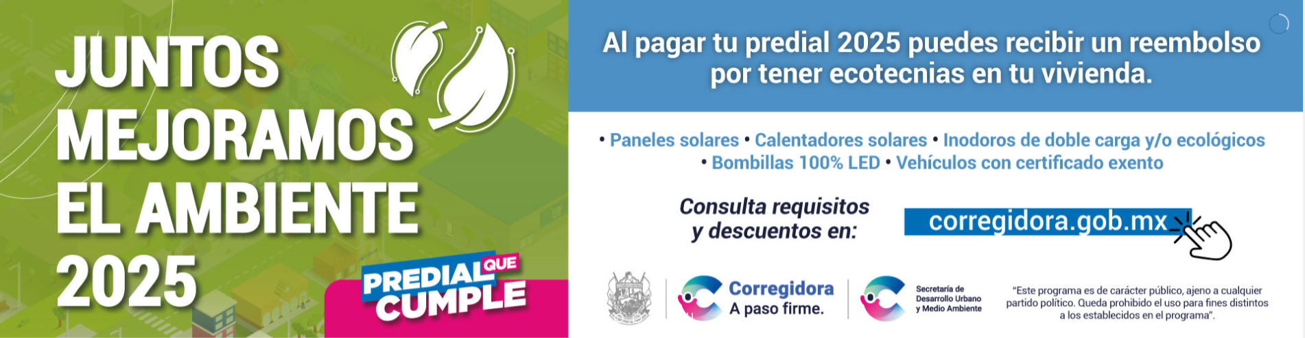

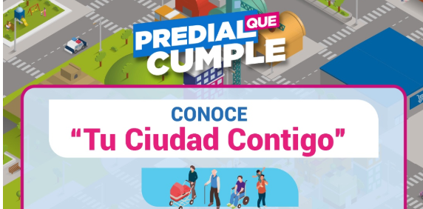




PROGRAMAS PRIORITARIOS
JUNTOS MEJORAMOS EL AMBIENTE
MOVIVAN
COCINA MOVIL
1
2
7
JORNADA CORREGIDORA CONTIGO
ESTIMULO - TU CIUDAD CONTIGO
URBANIZACIÓN
5
7
6
EDUCACIÓN A PASO FIRME
IMPERMEABILIZANTES
TABLETS
4
8
9
16

Slide 17
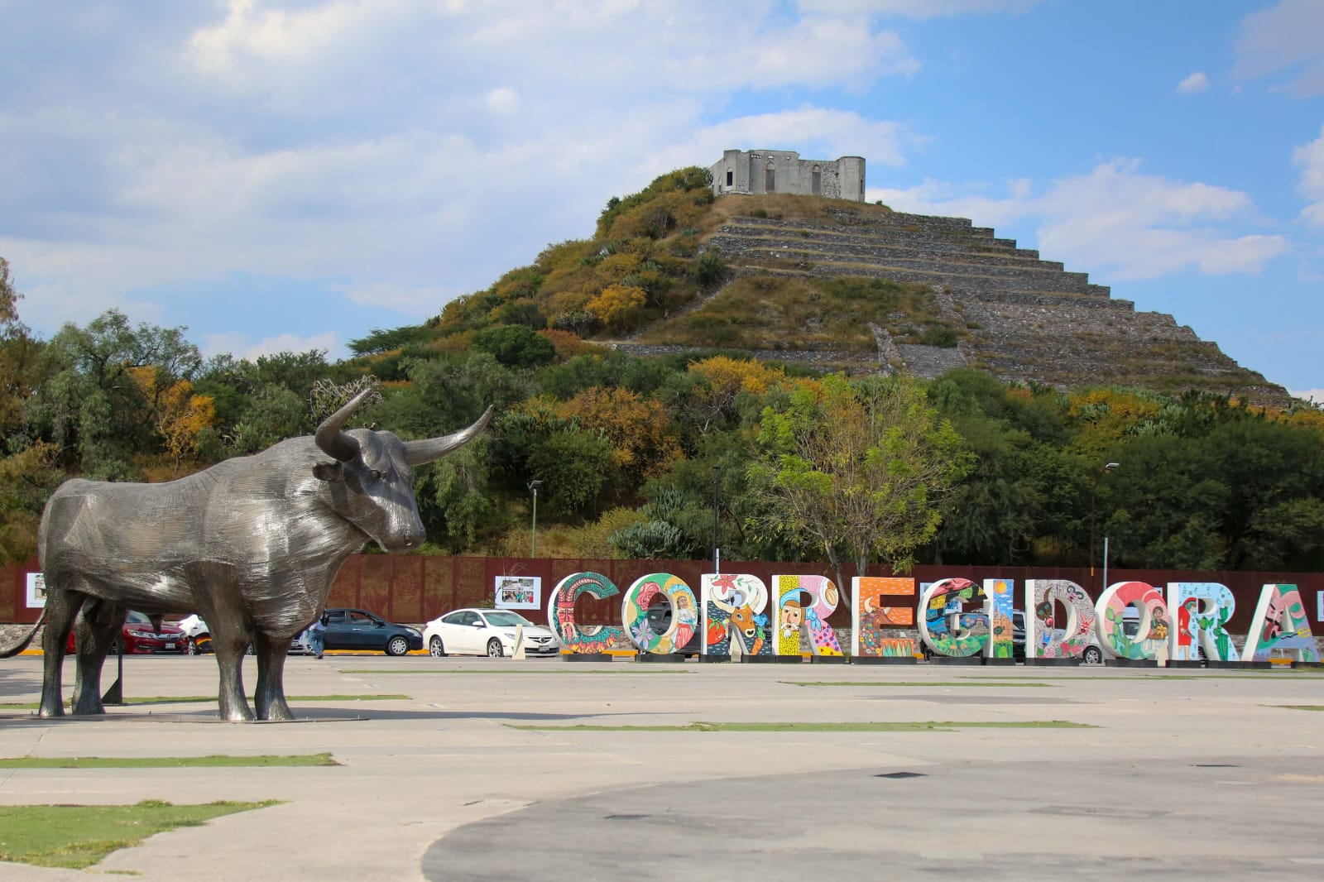
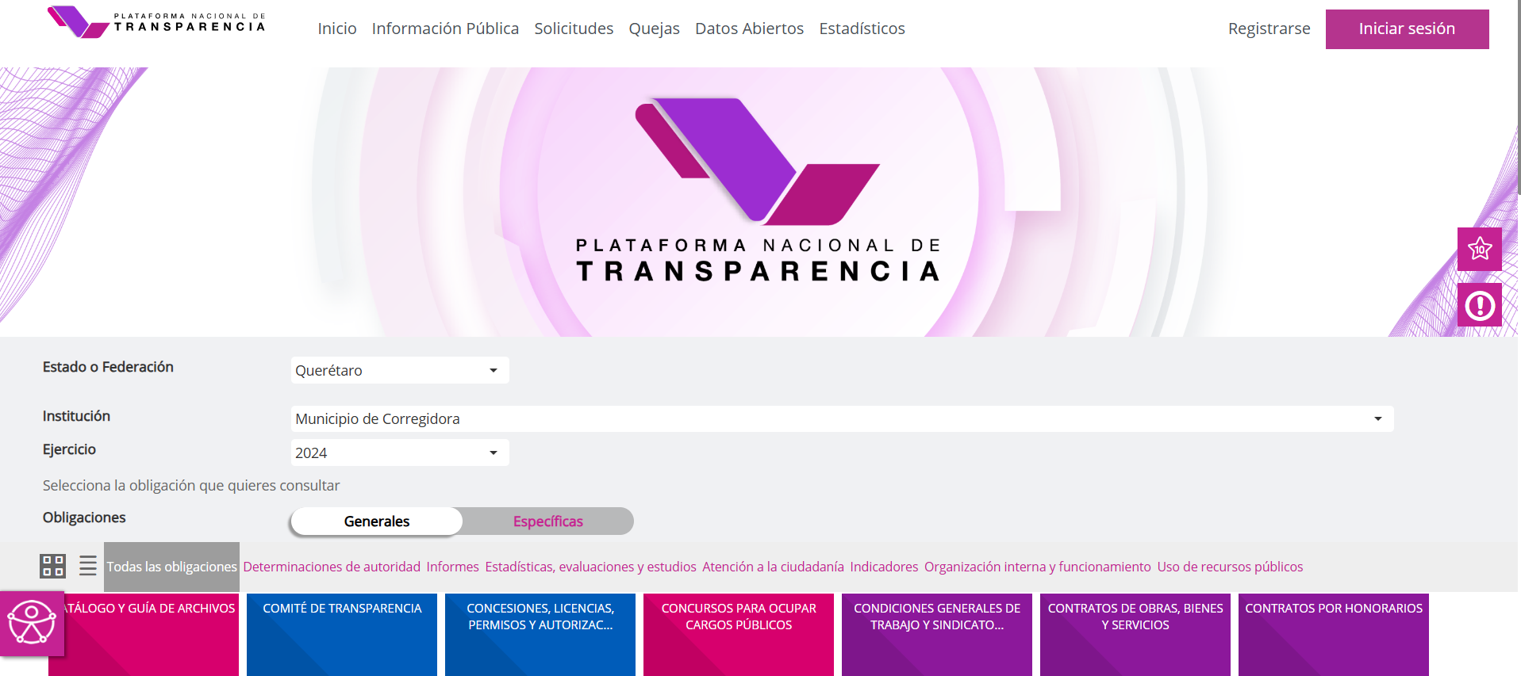

Y CORREGIDORA…….
Con 96.62 puntos sobre 100, el Municipio de Corregidora escaló del cuarto al Segundo lugar en el Índice de Transparencia y Disponibilidad de la Información Fiscal de los Municipios (ITDIF-M) en su edición 2024, entre los 60 Ayuntamientos de todo el país que fueron evaluados por la consultora Aregional.
17

Slide 18
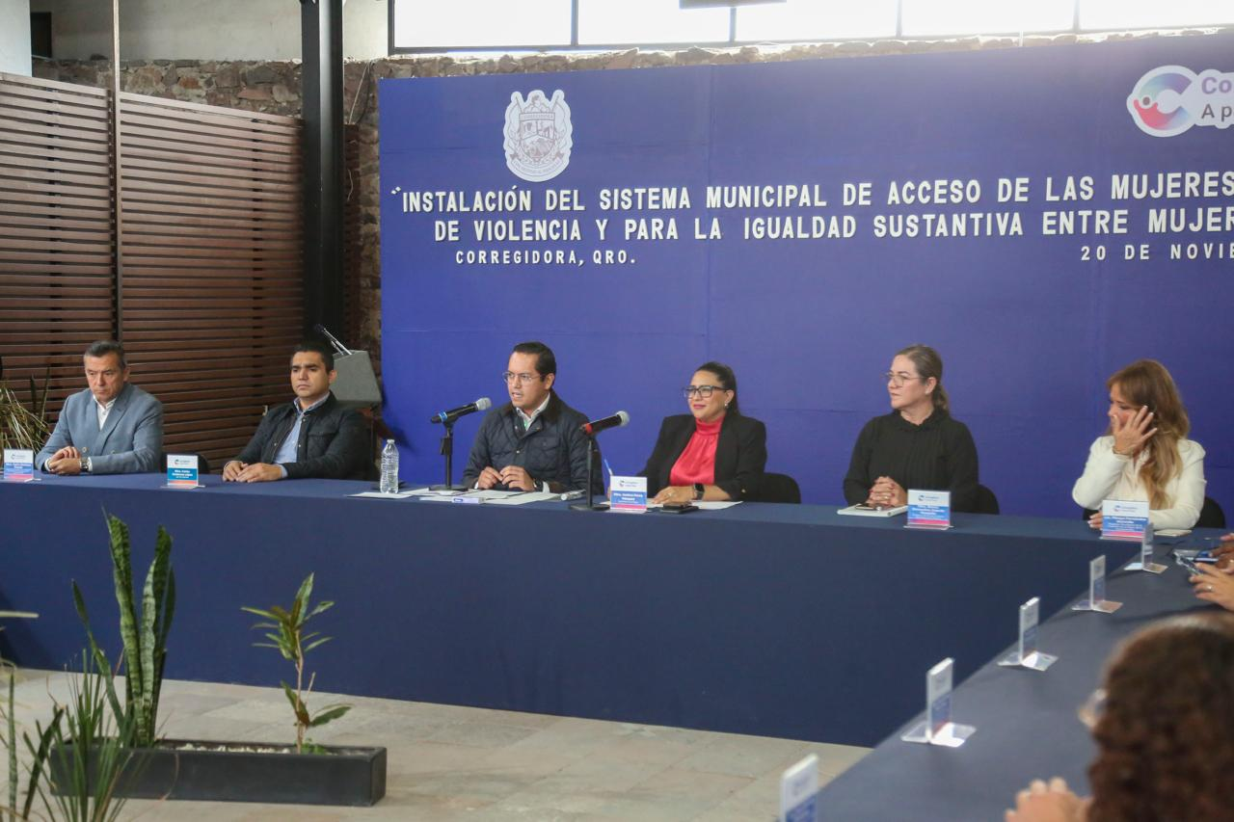



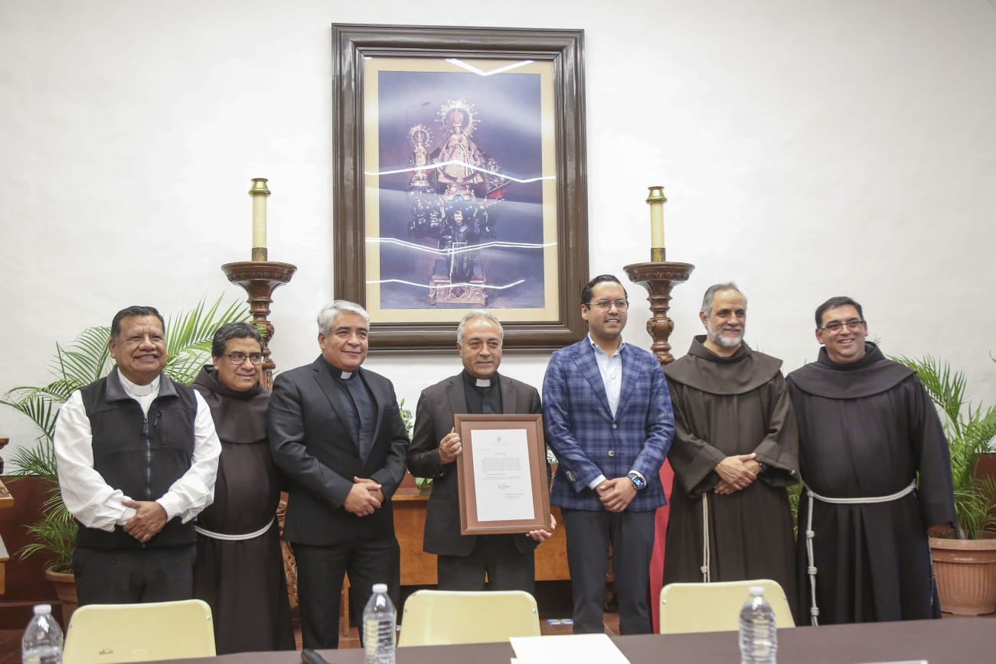

NO OLVIDEMOS……
Se celebro el nombramiento del Santuario de Nuestra Señora de El Pueblito como Basílica Menor, realizada por la Santa Sede. Hecho que calificó como una gran noticia que ayudará a preservar la cultura y tradiciones, fomentará el turismo y mantendrá un ambiente de unidad y paz, provocando el crecimiento del municipio a paso firme.
Se encabezo la instalación del Sistema Municipal de Acceso de las Mujeres a una Vida Libre de Violencia y para la Igualdad Sustantiva entre Mujeres y Hombres, convirtiendo a Corregidora en la primera demarcación en contar con esta herramienta, misma que tiene el objetivo de garantizar un espacio equitativo y llevar a cabo las acciones y programas necesarios para prevenir y atender casos de violencia de género.
18

Slide 19
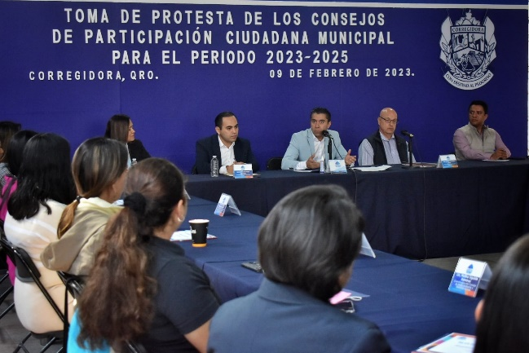
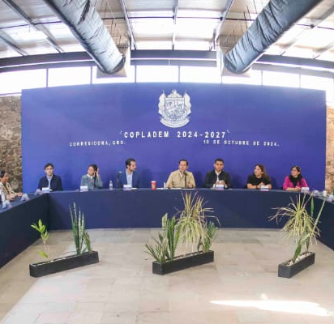
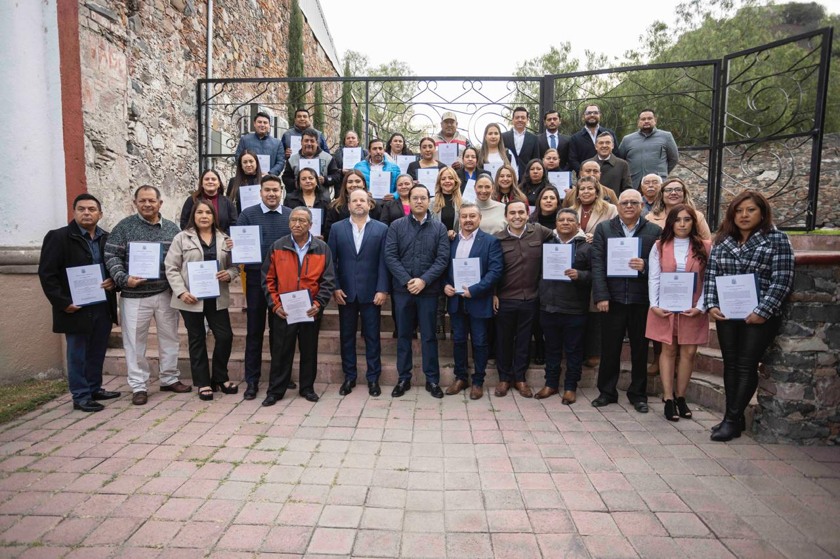
¿QUÉ PUEDEN HACER LOS CIUDADANOS?
El Municipio de Corregidora pone a su disposición diversas plataformas para que los ciudadanos se involucren de forma activa en el proceso de discusión y vigilancia del gasto público.
CONSEJO MUNICIPAL DE PARTICIPACIÓN SOCIAL
COMITÉ DE OBRAS
DELEGADOS Y SUBDELEGADOS
Los Consejos de Participación Ciudadana Municipal son órganos auxiliares de la administración pública municipal, cuyo objetivo es promover la participación ciudadana y estructurar, proponer gestionar e implementar acciones de gobierno en coordinación con la administración pública municipal.
Las obras vecinales o comunitarias que lleva a cabo el gobierno municipal cuentan con su respectivo Comité de Obra, quien se encarga de dar seguimiento a la construcción de la obra y en vigilar que los recursos destinados a la misma se ejerzan de manera transparente y puntual.
Son las Autoridades auxiliares de apoyo al Ayuntamiento, en las funciones relativas para mantener la tranquilidad, el orden, la seguridad, la paz social y la protección de los habitantes dentro de su ámbito jurisdiccional.
19
Para más información visite www.corregidora.gob.mx o bien comuníquese a:
Secretaría de Desarrollo Social
Dirección: Calle Ex. Hacienda el Cerrito No.100, El Pueblito Corregidora, Qro. C.P. 76900 Teléfono:(442) 209 60 00, Ext. 8024

Slide 20
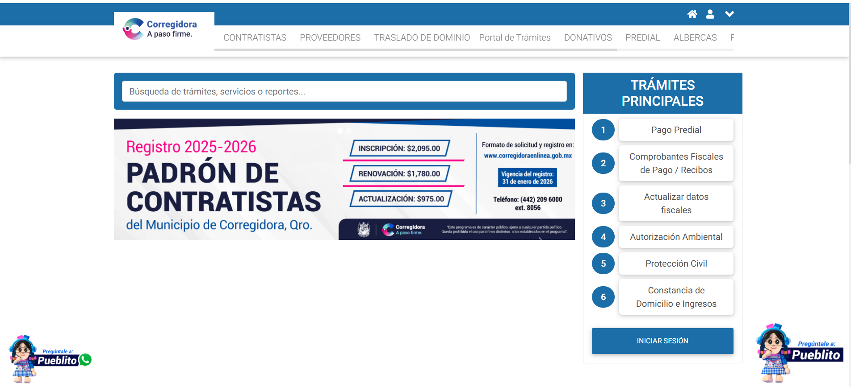
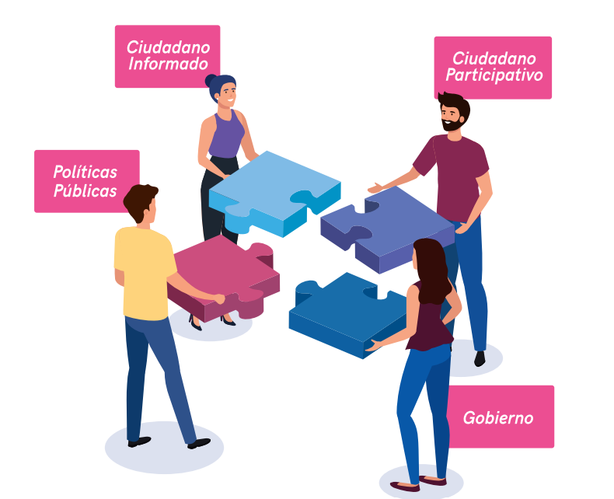
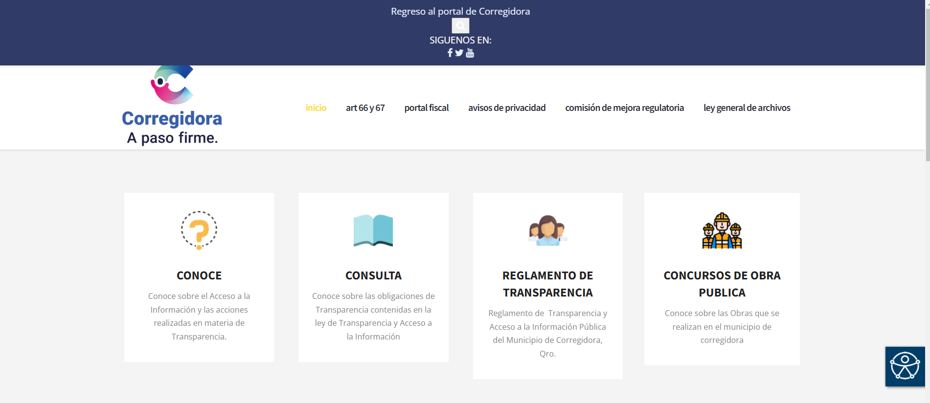
PORTAL CORREGIDORA
http://www.corregidora.gob.mx/portal/
VISITANOS……..
PORTAL DE TRANSPARENCIA DEL MUNICIPIO
http://www.corregidora.gob.mx/Transparencia/
20

Slide 21

ADMINISTRACIÓN MUNICIPAL 2024-2027
Lic. Josué David Guerrero Trápala
Presidente Municipal
Lic. Ma Eugenia Yetsi Beltrán Villarreal
Secretaria de Tesorería y Finanzas
Lic. Luis Alberto Ornelas Mondragon
Jefe del Departamento de Presupuesto
Lic. Zaira Fernanda Madera Garcia
Responsable del Presupuesto Ciudadano
21

